Slide 1
DESENVOLVIMENTO E ANÁLISE DE DIFERENTES TIPOS DE CONTROLE PARA MSIP
EEL7890 - Trabalho de Conclusão do Curso
Victor Eberhardt Menegon
victormenegon.eel@gmail.com
Orientador: Prof. Dr. Marcelo Lobo Heldwein
Co-orientador: Eng. Msc. Cláudio Eduardo Soares
Florianópolis, 25 de junho de 2018

Slide 2
Asakadkjad
Agenda
Introdução;
Motores Síncronos;
2.1. Motores Síncronos à Ímãs Permanentes;
2.2. Modelo Matemático;
2.3. Inversor de Frequência;
2.2. Perdas;
Tipos de Controle;
3.1. Condições de Máxima Eficiência;
3.2. Controle Trapezoidal;
3.3. Controle Vetorial;
Modelo MATLAB;
4.1. Controle Trapezoidal;
4.2. Controle Vetorial;
4.3. Comparação entre simulações;
Controladores Digitais;
Resultados, e;
Conclusão.

Slide 3
Asakadkjad
1. Introdução
Motivação:
Substituição dos enrolamentos de campo por ímãs permanentes;
Eliminação da fonte de excitação externa;
Ausência de escovas para realizar a comutação das fases;
Uso de inversores e técnicas de controle.

Slide 4
Asakadkjad
Agenda
Introdução;
Motores Síncronos;
2.1. Motores Síncronos à Ímãs Permanentes;
2.2. Modelo Matemático;
2.3. Inversor de Frequência;
2.2. Perdas;
Tipos de Controle;
3.1. Condições de Máxima Eficiência;
3.2. Controle Trapezoidal;
3.3. Controle Vetorial;
Modelo MATLAB;
4.1. Controle Trapezoidal;
4.2. Controle Vetorial;
4.3. Comparação entre simulações;
Controladores Digitais;
Resultados, e;
Conclusão.

Slide 5
Asakadkjad
1. Introdução
Objetivo geral:
Estudo de motores MSIP (motores síncronos à ímãs permanentes) aplicados à indústria de linha branca, com foco na análise de diferentes técnicas de controle, modulação e acionamento com relação à eficiência do sistema.
Objetivos específicos:
Analisar a eficiência do conjunto motor-inversor para cada tipo de controle e modulação estudado, e;
Concluir qual a melhor estratégia para tal sistema em uma determinada condição de contorno.

Slide 6
Asakadkjad
2. Motores Síncronos
Composto por:
Enrolamento de armadura e de campo;
Fonte de excitação CC;
Escovas para comutação.
Velocidade é proporcional à frequência da corrente
na armadura do motor em regime permanente.

Slide 7
Asakadkjad
Agenda
Introdução;
Motores Síncronos;
2.1. Motores Síncronos à Ímãs Permanentes;
2.2. Modelo Matemático;
2.3. Inversor de Frequência;
2.2. Perdas;
Tipos de Controle;
3.1. Condições de Máxima Eficiência;
3.2. Controle Trapezoidal;
3.3. Controle Vetorial;
Modelo MATLAB;
4.1. Controle Trapezoidal;
4.2. Controle Vetorial;
4.3. Comparação entre simulações;
Controladores Digitais;
Resultados, e;
Conclusão.

Slide 8
Asakadkjad
2.1. Motores Síncronos à Ímãs Permanentes
Introdução de ímãs permanentes em pesquisas relacionadas à máquinas elétricas na década de 50 (KRISHNAN, 2010);
Utilização de ferrite, ligas de ferro (AlNiCo) e de terras raras (SmCo, NdFeb) (NAZÁRIO, 2014);
Controle da frequência das correntes de armadura através de inversores de frequência;
Substituição da fonte de excitação CC por ímãs permanentes:
- Redução do tamanho do motor;
- Maior segurança devido à ausência de escovas (FITZGERALD; KINGSLEY; UMANS, 2003).

Slide 9
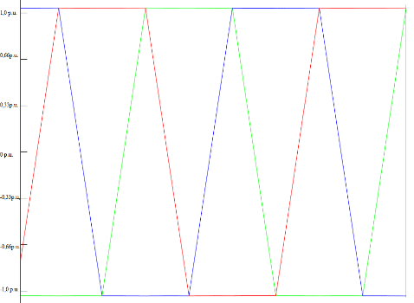
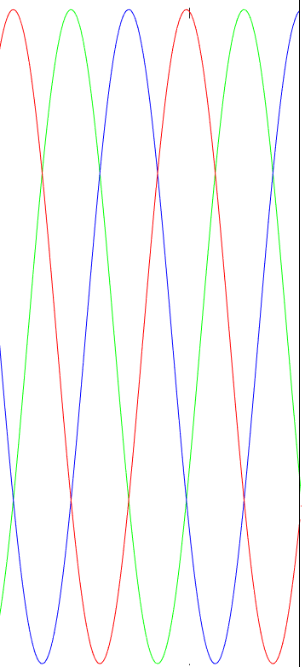
Asakadkjad
2.1. Motores Síncronos à Ímãs Permanentes
Diferentes disposições do ímã acarretam em diferentes força contra eletromotriz, BEMF, como o formato trapezoidal, BLDC (brushless DC motor), ou o formato senoidal, BLAC (brushless AC motor).
(a) (b)
Figura 1. (a) BEMF trapezoidal. (b) BEMF senoidal.

Slide 10
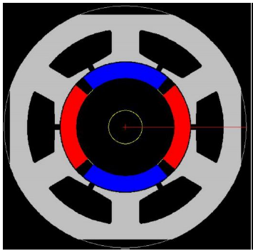
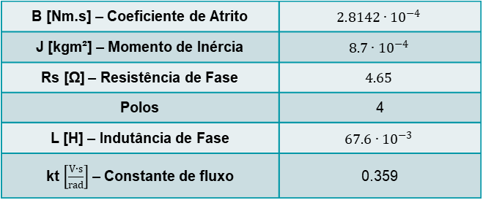
Asakadkjad
2.1. Motores Síncronos à Ímãs Permanentes
Neste trabalho foi utilizado um motor BLDC com as seguintes características:
B [Nm.s] – Coeficiente de Atrito | $$2.8142∙{10}^{−4}$$
J [kgm²] – Momento de Inércia | $$8.7∙{10}^{−4}$$
Rs [Ω] – Resistência de Fase | $$4.65$$
Polos | 4
L [H] – Indutância de Fase | $$67.6∙{10}^{−3}$$
kt$\left[\frac{V∙s}{rad}\right]$ – Constante de fluxo | 0.359
Tabela 1. Parâmetros do motor utilizado
Figura 2. BLDC com 4 polos e ímãs superficiais

Slide 11
Asakadkjad
2.2. Modelo Matemático
Para a dedução do modelo matemático foram consideradas as seguintes simplificações:
As fases do estator são simétricas e balanceadas;
Correntes induzidas no rotor causadas por componentes harmônicas no estator são desconsideradas;
Perdas no ferro e por dispersão são desconsideradas;
A distância angular entre os ímãs é desconsiderada;
Os polos do rotor são lisos e superficiais;
Não há acesso físico ao neutro do motor.

Slide 12
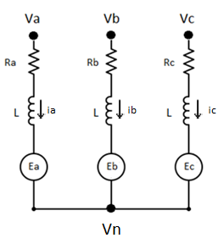
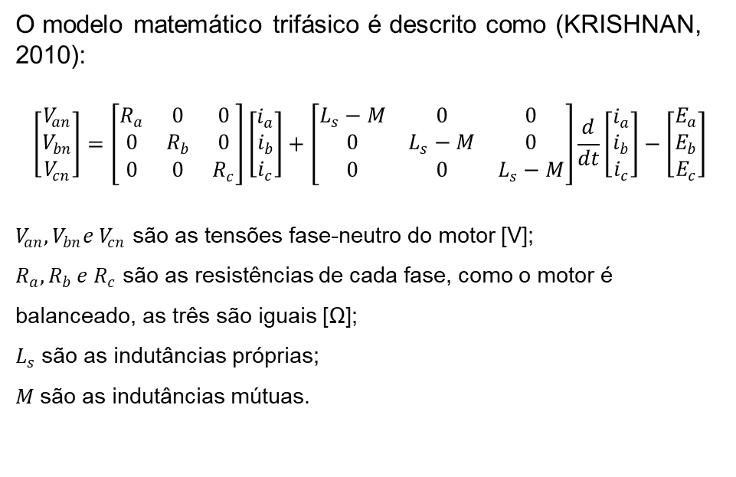
Asakadkjad
2.2. Modelo Matemático
O modelo matemático trifásico é descrito como (KRISHNAN, 2010):
$$\left[\begin{matrix}V_{an} \\ V_{bn} \\ V_{cn}\end{matrix}\right]=\left[\begin{matrix}R_{a} & 0 & 0 \\ 0 & R_{b} & 0 \\ 0 & 0 & R_{c}\end{matrix}\right]\left[\begin{matrix}i_{a} \\ i_{b} \\ i_{c}\end{matrix}\right]+\left[\begin{matrix}L_{s}−M & 0 & 0 \\ 0 & L_{s}−M & 0 \\ 0 & 0 & L_{s}−M\end{matrix}\right]\frac{d}{dt}\left[\begin{matrix}i_{a} \\ i_{b} \\ i_{c}\end{matrix}\right]−\left[\begin{matrix}E_{a} \\ E_{b} \\ E_{c}\end{matrix}\right]$$
$V_{an}, V_{bn}e V_{cn}$ são as tensões fase-neutro do motor [V];
$R_{a}, R_{b} e R_{c}$ são as resistências de cada fase, como o motor é balanceado, as três são iguais [Ω];
$L_{s}$são as indutâncias próprias;
$M$são as indutâncias mútuas.
Figura 3. Circuito Elétrico de um motor BLDC

Slide 13
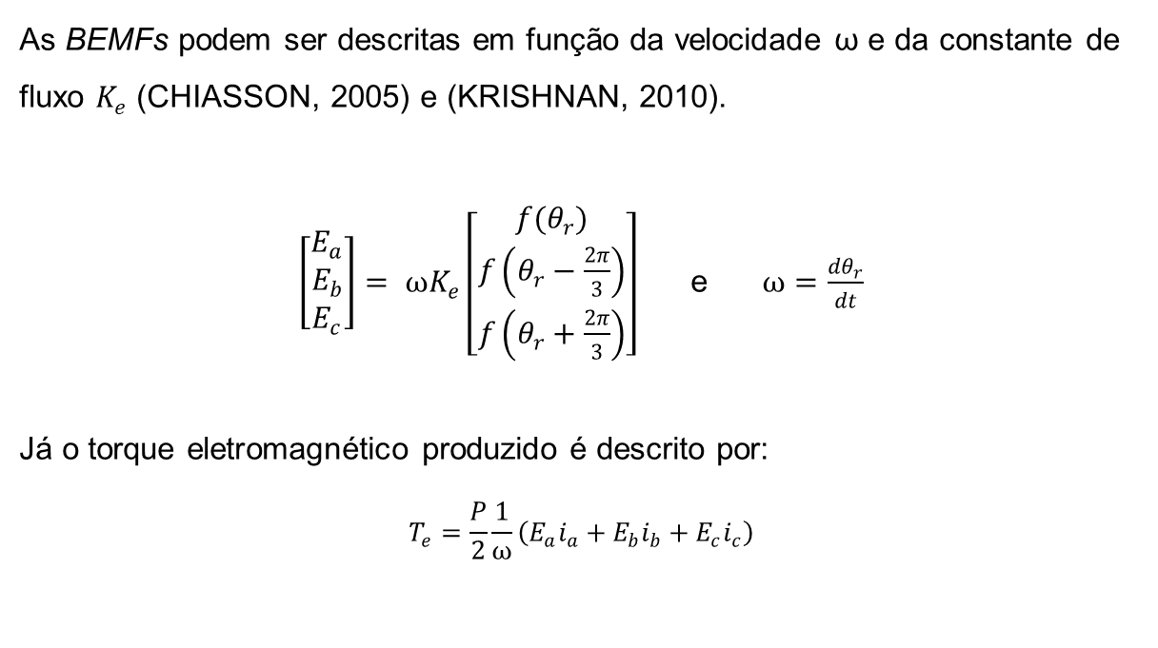
Asakadkjad
2.2. Modelo Matemático
As BEMFs podem ser descritas em função da velocidade ω e da constante de fluxo $K_{e}$ (CHIASSON, 2005) e (KRISHNAN, 2010).
$\left[\begin{matrix}E_{a} \\ E_{b} \\ E_{c}\end{matrix}\right]= ωK_{e}\left[\begin{matrix}f(θ_{r}) \\ f\left(θ_{r}−\frac{2π}{3}\right) \\ f\left(θ_{r}+\frac{2π}{3}\right)\end{matrix}\right]$ e $ω=\frac{dθ_{r}}{dt}$
Já o torque eletromagnético produzido é descrito por:
$$T_{e}=\frac{P}{2}\frac{1}{ω}\left(E_{a}i_{a}+E_{b}i_{b}+E_{c}i_{c}\right)$$

Slide 14
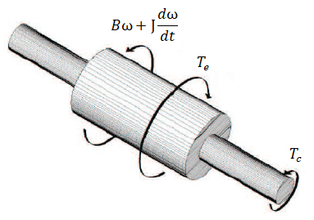
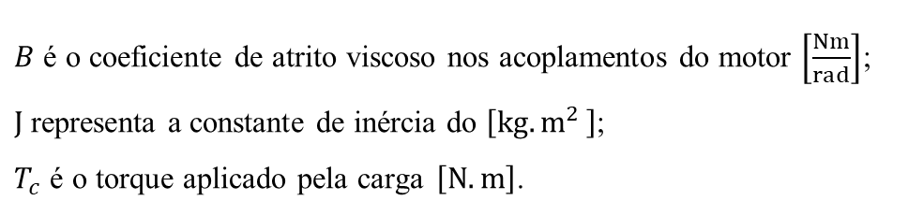

Asakadkjad
2.2. Modelo Matemático
Já a equação mecânica é descrita com base nas forças aplicadas, as quais podem ser vistas na figura ao lado.
$$T_{e}= Bω+J\frac{dω}{dt}+T_{c}$$
Figura 4. Diagrama de forças atuantes no rotor
$B$ é o coeficiente de atrito viscoso nos acoplamentos do motor $\left[\frac{Nm}{rad}\right]$;
$J$ representa a constante de inércia do $\left[kg{.m}^{2}\right]$;
$T_{c}$ é o torque aplicado pela carga $\left[N.m\right]$.

Slide 15
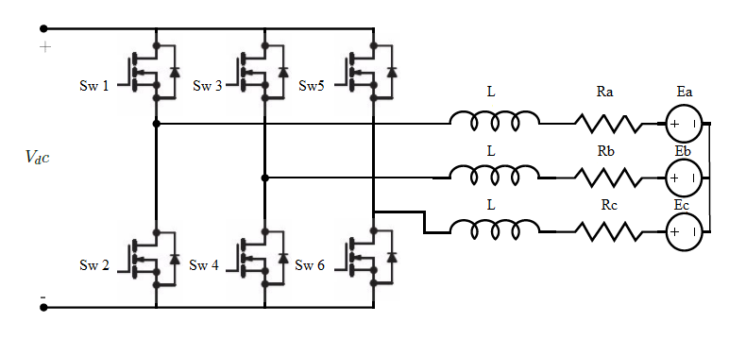
Asakadkjad
2.3. Inversor de Frequência
Possibilita variação de frequência e tensão aplicada nos terminais do motor;
Permite a comutação das fases sem as escovas;
Composto principalmente por:
- Circuito de retificação da tensão de entrada da rede;
- Circuito de comando;
- 6 interruptores que fazem o acionamento do motor.
Figura 5. Modelo simplificado inversor-motor

Slide 16
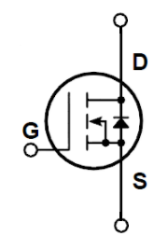
Asakadkjad
2.4. Perdas
Como o objetivo deste trabalho é analisar e concluir qual a melhor estratégia de controle para uma dada condição de contorno, é de suma importância que as perdas sejam entendidas, por isso elas foram divididas em:
Perdas no Inversor de Frequência, as quais foram modeladas considerando a utilização de MOSFETs como interruptores:
- Perdas por Condução;
- Perdas por Comutação;
Perdas Mecânicas:
- Perdas Resistivas;
- Perdas por fricção mecânica nos rolamentos;
- Perdas magnéticas.
Figura 6. Representação de um MOSFET
com diodo anti-paralelo

Slide 17
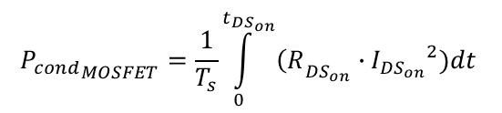
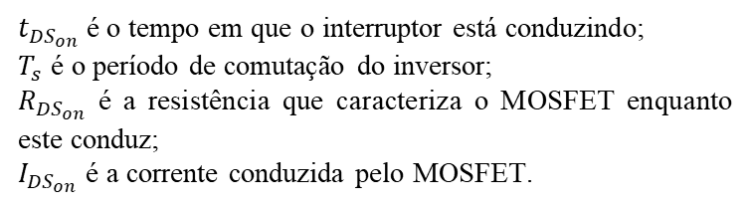
Asakadkjad
2.4. Perdas
Perdas no Inversor de Frequência:
- Perdas por Condução no interruptor quando está em estágio de condução.
$${P_{cond}}_{MOSFET}=\frac{1}{T_{s}}\int_{0}^{t_{{DS}_{on}}}{{\left(R\right.}_{{DS}_{on}}∙{I_{{DS}_{on}}}^{2})dt}$$
$t_{{DS}_{on}}$é o tempo em que o interruptor está conduzindo;
$T_{s}$ é o período de comutação do inversor;
$R_{{DS}_{on}}$ é a resistência que caracteriza o MOSFET enquanto este conduz;
$I_{{DS}_{on}}$ é a corrente conduzida pelo MOSFET.

Slide 18
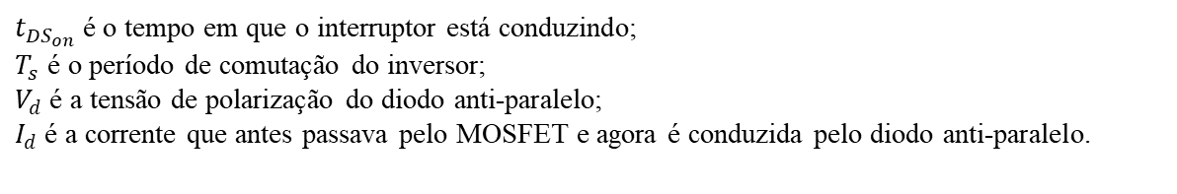
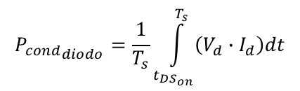
Asakadkjad
2.4. Perdas
Perdas no Inversor de Frequência:
- Perdas por Condução pelo diodo anti-paralelo quando o interruptor está em operação de não condução.
$${P_{cond}}_{diodo}=\frac{1}{T_{s}}\int_{t_{{DS}_{on}}}^{T_{s}}{\left(V_{d}∙I_{d}\right)dt}$$
$t_{{DS}_{on}}$é o tempo em que o interruptor está conduzindo;
$T_{s}$ é o período de comutação do inversor;
$V_{d}$ é a tensão de polarização do diodo anti-paralelo;
$I_{d}$ é a corrente que antes passava pelo MOSFET e agora é conduzida pelo diodo anti-paralelo.

Slide 19
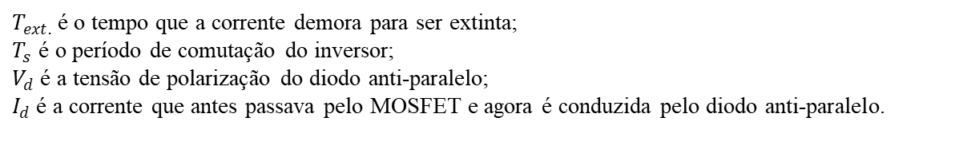
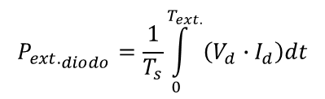
Asakadkjad
2.4. Perdas
Perdas no Inversor de Frequência:
- Perdas por Condução pelo diodo anti-paralelo quando há transição da comutação de uma fase para outra.
$${P_{ext.}}_{diodo}=\frac{1}{T_{s}}\int_{0}^{T_{ext.}}{\left(V_{d}∙I_{d}\right)dt}$$
$T_{ext.}$é o tempo que a corrente demora para ser extinta;
$T_{s}$ é o período de comutação do inversor;
$V_{d}$ é a tensão de polarização do diodo anti-paralelo;
$I_{d}$ é a corrente que antes passava pelo MOSFET e agora é conduzida pelo diodo anti-paralelo.

Slide 20
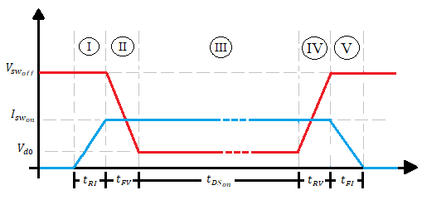
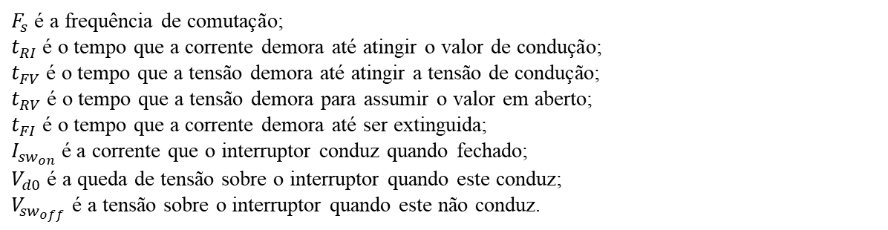
Asakadkjad
2.4. Perdas
Perdas no Inversor de Frequência:
- Perdas por Comutação.
$${P_{com}}_{MOSFET}= F_{s}∙\left(\int_{0}^{t_{RI}}{V_{{sw}_{off}}\frac{I_{{sw}_{on}}t}{t_{RI}}}dt+\int_{0}^{t_{FV}}{I_{{sw}_{on}}\frac{{\left(V\right.}_{{sw}_{off}}−V_{d0})t}{t_{FV}}}dt+\int_{0}^{t_{RV}}{I_{{sw}_{on}}\frac{{\left(V\right.}_{{sw}_{off}}−V_{d0})t}{t_{RV}}}dt+\int_{0}^{t_{FI}}{V_{{sw}_{off}}\frac{I_{{sw}_{on}}t}{t_{FI}}}dt\right)$$
$F_{s}$ é a frequência de comutação;
$t_{RI}$ é o tempo que a corrente demora até atingir o valor de condução;
$t_{FV}$ é o tempo que a tensão demora até atingir a tensão de condução;
$t_{RV}$ é o tempo que a tensão demora para assumir o valor em aberto;
$t_{FI}$ é o tempo que a corrente demora até ser extinguida;
$I_{{sw}_{on}}$é a corrente que o interruptor conduz quando fechado;
$V_{d0}$ é a queda de tensão sobre o interruptor quando este conduz;
$V_{{sw}_{off}}$ é a tensão sobre o interruptor quando este não conduz.
Figura 7. Ilustração de caráter didático para representar os períodos com perdas no Inversor.

Slide 21

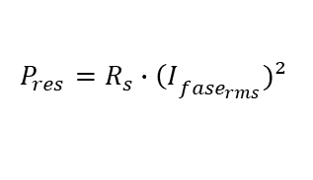
Asakadkjad
2.4. Perdas
Perdas Mecânicas:
- Perdas Resistivas.
Ao considerar que o motor possui fases balanceadas, as correntes eficazes de fase são iguais.
$$P_{res}=R_{s}∙{\left(I\right.}_{{fase}_{rms}})²$$
$R_{s}$ é a resistência de fase;
$I_{{fase}_{rms}}$ é a corrente eficaz de fase.

Slide 22
Asakadkjad
2.4. Perdas
Perdas Mecânicas:
- Perdas por fricção mecânica nos rolamentos presentes nos acoplamentos do motor, no encoder utilizado, torquímetro e freio de histerese;
- Perdas Magnéticas são principalmente causadas pelas perdas por histerese e corrente de Focault, as quais ocorrem devido à variação de fluxo que o núcleo do estator percebe (KRISHNAN, 2010);
- Neste trabalho se considerou que o que não era causado pela perda resistiva, era causado por estas duas últimas componentes de perdas mecânicas.

Slide 23
Asakadkjad
Agenda
Introdução;
Motores Síncronos;
2.1. Motores Síncronos à Ímãs Permanentes;
2.2. Modelo Matemático;
2.3. Inversor de Frequência;
2.2. Perdas;
Tipos de Controle;
3.1. Condições de Máxima Eficiência;
3.2. Controle Trapezoidal;
3.3. Controle Vetorial;
Modelo MATLAB;
4.1. Controle Trapezoidal;
4.2. Controle Vetorial;
4.3. Comparação entre simulações;
Controladores Digitais;
Resultados, e;
Conclusão.

Slide 24
Asakadkjad
3.1. Condição de Máxima Eficiência
Fator de Potência Unitário entre corrente de fase e BEMF, além de possuírem o mesmo formato (ERICKSON; MAKSIMOVIC, 2001);
Menor corrente eficaz e maior BEMF quanto possível, visto que o torque eletromagnético é proporcional a essas duas variáveis, além de acarretar em menos perdas no inversor.

Slide 25
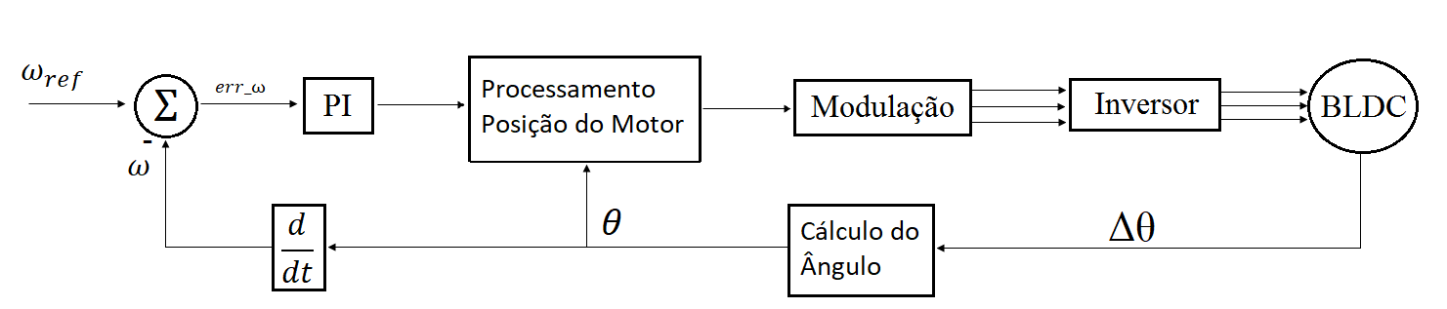
Asakadkjad
3.2 Controle Trapezoidal
Amplamente utilizado na indústria;
Aproveitamento da tensão induzida do motor BLDC (KRISHNAN, 2010), as quais idealmente possuem defasamento perfeito de 120º entre si;
Deve-se aplicar corrente de fase constante, quando a BEMF de fase também é;
Utilização de controlador PI, o qual tem como ação de controle um valor de tensão a ser aplicada ao motor e, para isto, foi utilizada a modulação de largura de pulso (PWM).
Figura 8. Diagrama de Blocos do Controle Trapezoidal

Slide 26
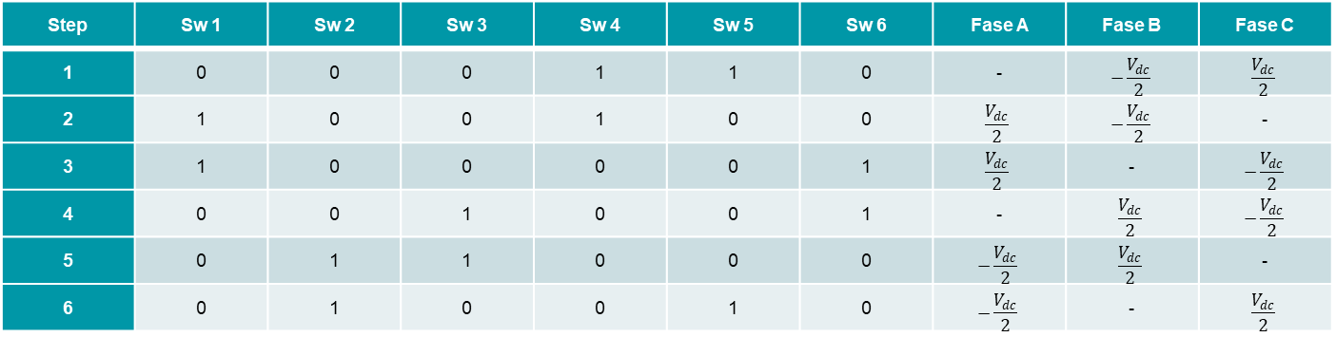
Asakadkjad
3.2 Controle Trapezoidal
O inversor comuta seus interruptores idealmente a cada 60º, de tal maneira que somente duas fases conduzam ao mesmo tempo;
Nesta estratégia de controle existem somente seis estados de condução permitidos e eles podem ser vistos na tabela abaixo.
Step | Sw 1 | Sw 2 | Sw 3 | Sw 4 | Sw 5 | Sw 6 | Fase A | Fase B | Fase C
1 | 0 | 0 | 0 | 1 | 1 | 0 | - | $$−\frac{V_{dc}}{2}$$ | $$\frac{V_{dc}}{2}$$
2 | 1 | 0 | 0 | 1 | 0 | 0 | $$\frac{V_{dc}}{2}$$ | $$−\frac{V_{dc}}{2}$$ | -
3 | 1 | 0 | 0 | 0 | 0 | 1 | $$\frac{V_{dc}}{2}$$ | - | $$−\frac{V_{dc}}{2}$$
4 | 0 | 0 | 1 | 0 | 0 | 1 | - | $$\frac{V_{dc}}{2}$$ | $$−\frac{V_{dc}}{2}$$
5 | 0 | 1 | 1 | 0 | 0 | 0 | $$−\frac{V_{dc}}{2}$$ | $$\frac{V_{dc}}{2}$$ | -
6 | 0 | 1 | 0 | 0 | 1 | 0 | $$−\frac{V_{dc}}{2}$$ | - | $$\frac{V_{dc}}{2}$$
Tabela 2. Padrão de comutação para Controle Vetorial para duty cycle de 100%.

Slide 27
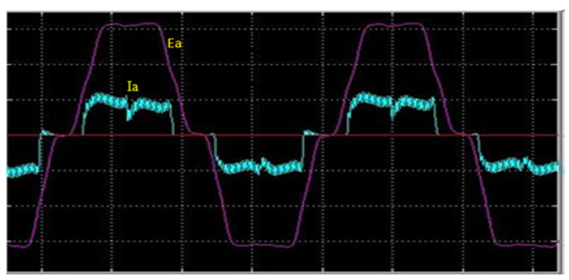
Asakadkjad
3.2 Controle Trapezoidal
Porém na prática surgem algumas não idealidades que devem ser consideradas (PILLAY; KRISHNAN, 1988):
A comutação gera componentes harmônicas nas correntes, as quais produzem torque, gerando ondulações no torque eletromagnético final;
As correntes não variam instantaneamente devido à indutâncias;
É extremamente difícil posicionar os ímãs corretamente, acarretando em deformações na BEMF (KRISHNAN, 2010).
Figura 9. Tensão induzida e corrente na Fase A de um motor BLDC.

Slide 28
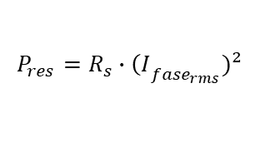
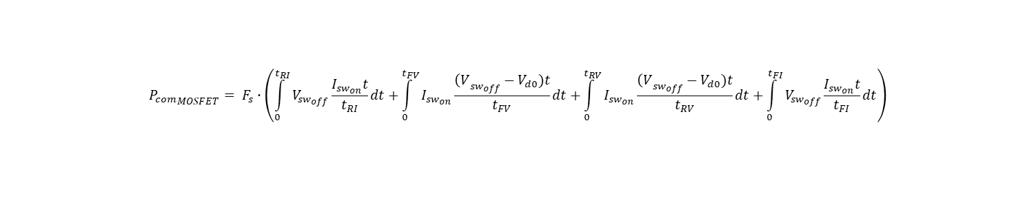
Asakadkjad
3.2 Controle Trapezoidal
Perdas no Controle Trapezoidal:
$$P_{cond}=2∙P_{{cond}_{MOSFET}}+{P_{cond}}_{diodo}+{P_{ext.}}_{diodo}$$
$${P_{com}}_{MOSFET}= F_{s}∙\left(\int_{0}^{t_{RI}}{V_{{sw}_{off}}\frac{I_{{sw}_{on}}t}{t_{RI}}}dt+\int_{0}^{t_{FV}}{I_{{sw}_{on}}\frac{{\left(V\right.}_{{sw}_{off}}−V_{d0})t}{t_{FV}}}dt+\int_{0}^{t_{RV}}{I_{{sw}_{on}}\frac{{\left(V\right.}_{{sw}_{off}}−V_{d0})t}{t_{RV}}}dt+\int_{0}^{t_{FI}}{V_{{sw}_{off}}\frac{I_{{sw}_{on}}t}{t_{FI}}}dt\right)$$
$$P_{res}=R_{s}∙{\left(I\right.}_{{fase}_{rms}})²$$

Slide 29
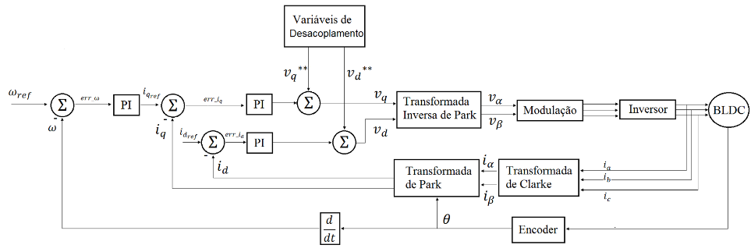
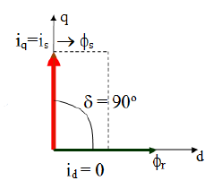
Asakadkjad
3.3 Controle Vetorial

Slide 30


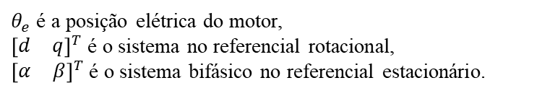
3.3 Controle Vetorial
Transformada de Park
$θ_{e}$ é a posição elétrica do motor,
${\left[\begin{matrix}d & q\end{matrix}\right]}^{T}$ é o sistema no referencial rotacional,
${\left[\begin{matrix}α & β\end{matrix}\right]}^{T}$ é o sistema bifásico no referencial estacionário.
$$\left[\begin{matrix}d \\ q\end{matrix}\right]=\left[\begin{matrix}cosθ_{e} & sinθ_{e} \\ −sinθ_{e} & cosθ_{e}\end{matrix}\right]∙\left[\begin{matrix}α \\ β\end{matrix}\right]$$
Transformada Inversa de Park
$$\left[\begin{matrix}α \\ β\end{matrix}\right]=\left[\begin{matrix}cosθ_{e} & −sinθ_{e} \\ sinθ_{e} & cosθ_{e}\end{matrix}\right]∙\left[\begin{matrix}d \\ q\end{matrix}\right]$$
β
d
q
1
1
i_{q}
α
0
0
i_{s}
i_{d}
-1
-1
π
2π
π
2π

Slide 31
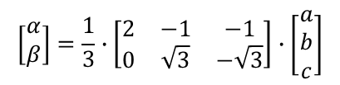
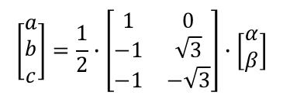
Asakadkjad
3.3 Controle Vetorial
Transformada de Clarke
A
B
C
1
$$\left[\begin{matrix}α \\ β\end{matrix}\right]=\frac{1}{3}∙\left[\begin{matrix}2 & −1 & −1 \\ 0 & \sqrt{3} & −\sqrt{3}\end{matrix}\right]∙\left[\begin{matrix}a \\ b \\ c\end{matrix}\right]$$
0
Transformada Inversa de Clarke
β
$$\left[\begin{matrix}a \\ b \\ c\end{matrix}\right]=\frac{1}{2}∙\left[\begin{matrix}1 & 0 \\ −1 & \sqrt{3} \\ −1 & −\sqrt{3}\end{matrix}\right]∙\left[\begin{matrix}α \\ β\end{matrix}\right]$$
-1
π
2π
α
β
1.5
α
0
i_{s}
-1.5
π
2π

Slide 32


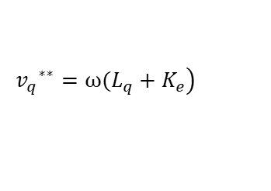

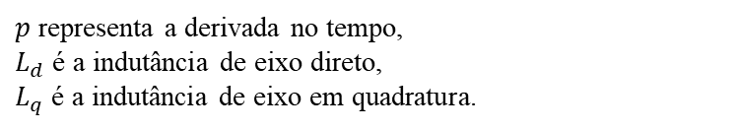
Asakadkjad
3.3 Controle Vetorial
Modelo no Referencial Síncrono
$p$ representa a derivada no tempo,
$L_{d}$ é a indutância de eixo direto,
$L_{q}$ é a indutância de eixo em quadratura.
$$\left[\begin{matrix}v_{d} \\ v_{q}\end{matrix}\right]=\left[\begin{matrix}R_{s}+Lp & −ωL_{q} \\ ωL_{d} & R_{s}+Lp\end{matrix}\right]∙\left[\begin{matrix}i_{d} \\ i_{q}\end{matrix}\right]+\left[\begin{matrix}0 \\ ωK_{e}\end{matrix}\right]$$
$${v_{d}}^{∗∗}=−ωL_{d}$$
$$\left.{v_{q}}^{∗∗}=ω(L_{q}+K_{e}\right)$$
$$\left[\begin{matrix}v_{d} \\ v_{q}\end{matrix}\right]=\left[\begin{matrix}R_{s}+L_{d}p & 0 \\ 0 & R_{s}+L_{q}p\end{matrix}\right]∙\left[\begin{matrix}i_{d} \\ i_{q}\end{matrix}\right]$$

Slide 33
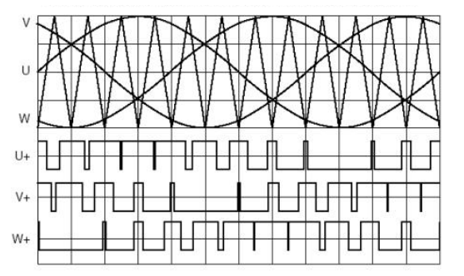
Asakadkjad
3.3 Controle Vetorial
Modulações para Controle Vetorial
Senoidal
Figura 17. Modulação Senoidal (GUPTA 2017)

Slide 34
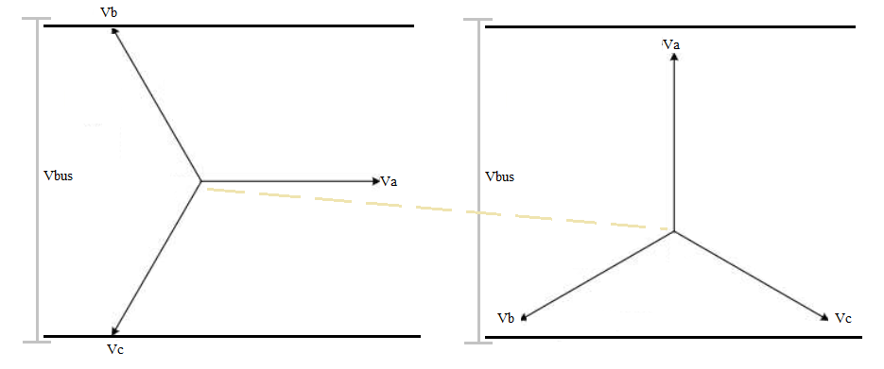
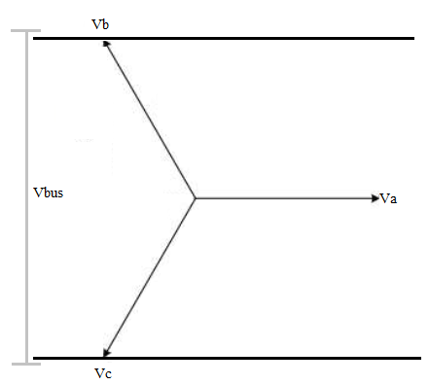
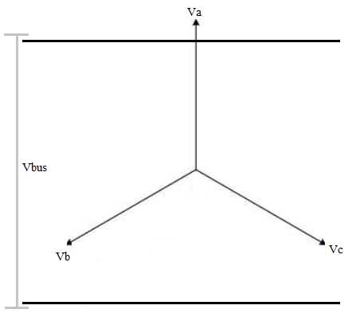
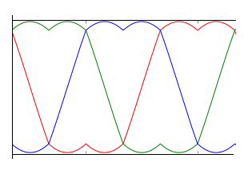
Asakadkjad
3.3 Controle Vetorial
Modulações para Controle Vetorial
SVM
Figura 22. Flutuação do Ponto Neutro para utilização de SVM.
Figura 19. Vetores de Tensão de Fase com Neutro constante
Figura 23. Tensões de Fase resultantes para SVM.

Slide 35
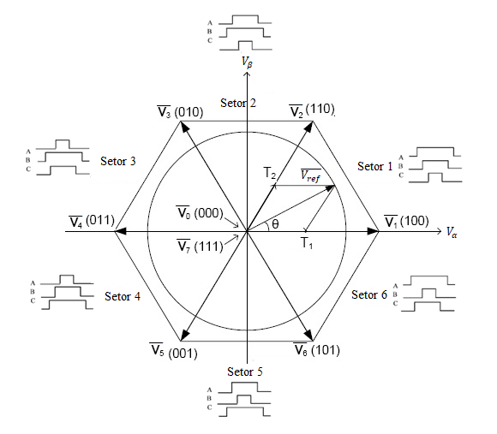
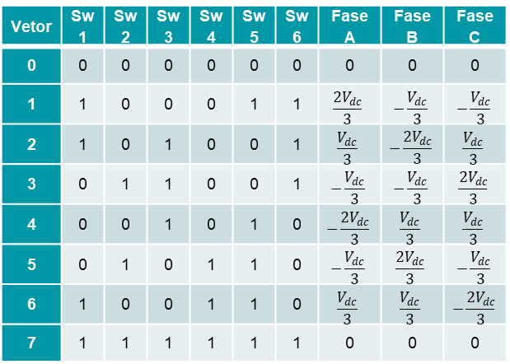
Asakadkjad
3.3 Controle Vetorial
Modulações para Controle Vetorial
SVM
Vetor | Sw 1 | Sw 2 | Sw 3 | Sw 4 | Sw 5 | Sw 6 | Fase A | Fase B | Fase C
0 | 0 | 0 | 0 | 0 | 0 | 0 | 0 | 0 | 0
1 | 1 | 0 | 0 | 0 | 1 | 1 | $$\frac{2V_{dc}}{3}$$ | $$−\frac{V_{dc}}{3}$$ | $$−\frac{V_{dc}}{3}$$
2 | 1 | 0 | 1 | 0 | 0 | 1 | $$\frac{V_{dc}}{3}$$ | $$−\frac{2V_{dc}}{3}$$ | $$\frac{V_{dc}}{3}$$
3 | 0 | 1 | 1 | 0 | 0 | 1 | $$−\frac{V_{dc}}{3}$$ | $$−\frac{V_{dc}}{3}$$ | $$\frac{2V_{dc}}{3}$$
4 | 0 | 0 | 1 | 0 | 1 | 0 | $$−\frac{2V_{dc}}{3}$$ | $$\frac{V_{dc}}{3}$$ | $$\frac{V_{dc}}{3}$$
5 | 0 | 1 | 0 | 1 | 1 | 0 | $$−\frac{V_{dc}}{3}$$ | $$\frac{2V_{dc}}{3}$$ | $$−\frac{V_{dc}}{3}$$
6 | 1 | 0 | 0 | 1 | 1 | 0 | $$\frac{V_{dc}}{3}$$ | $$\frac{V_{dc}}{3}$$ | $$−\frac{2V_{dc}}{3}$$
7 | 1 | 1 | 1 | 1 | 1 | 1 | 0 | 0 | 0
Figura 20. Diagrama de Vetores Espaciais e sequência de comutação por setor.
Tabela 3. Vetores para acionamento com Space Vector Modulation

Slide 36
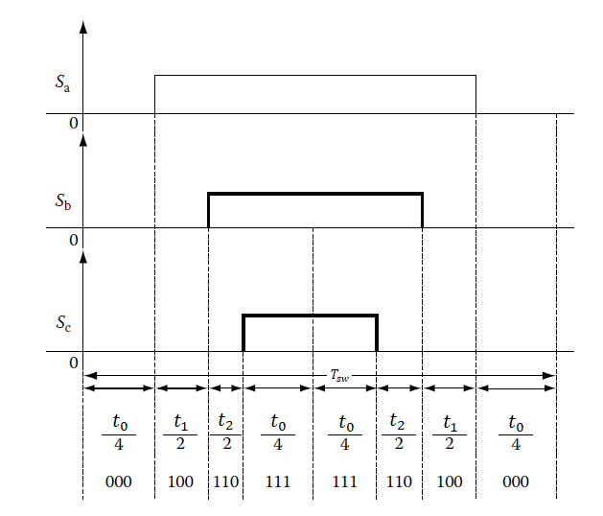
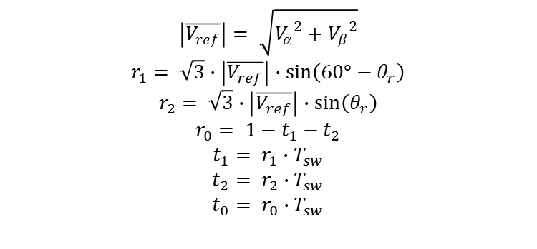
Asakadkjad
3.3 Controle Vetorial
Modulações para Controle Vetorial
SVM
$$\left|\overline{V_{ref}}\right|= \sqrt{{V_{α}}^{2}+{V_{β}}^{2}}$$
$r_{1}= \sqrt{3}∙\left|\overline{V_{ref}}\right|∙\sin\left(60°−θ_{r}\right)$
$$r_{2}= \sqrt{3}∙\left|\overline{V_{ref}}\right|∙\sin\left(θ_{r}\right)$$
$r_{0}= 1−t_{1}−t_{2}$
$t_{1}= r_{1}∙T_{sw}$
$t_{2}= r_{2}∙T_{sw}$
$t_{0}= r_{0}∙T_{sw}$
Figura 21. Sequência de acionamento para Setor 1. Adaptado de Krishnan (2010).

Slide 37



Asakadkjad
3.3 Controle Vetorial
Perdas para Controle Vetorial
$$P_{cond}=3∙P_{{cond}_{MOSFET}}$$
$$P_{com}= 5{{∙P}_{com}}_{MOSFET}$$
$$P_{com}= 6{{∙P}_{com}}_{MOSFET}$$

Slide 38
Asakadkjad
Agenda
Introdução;
Motores Síncronos;
2.1. Motores Síncronos à Ímãs Permanentes;
2.2. Modelo Matemático;
2.3. Inversor de Frequência;
2.2. Perdas;
Tipos de Controle;
3.1. Condições de Máxima Eficiência;
3.2. Controle Trapezoidal;
3.3. Controle Vetorial;
Modelo MATLAB;
4.1. Controle Trapezoidal;
4.2. Controle Vetorial;
4.3. Comparação entre simulações;
Controladores Digitais;
Resultados, e;
Conclusão.

Slide 39
Asakadkjad
4.1. Controle Trapezoidal
Condição de Contorno

Slide 40
Asakadkjad
4.1. Controle Trapezoidal
Cálculo e Simulações do Controlador

Slide 41
Asakadkjad
4.2. Controle Vetorial
Condição de Contorno

Slide 42
Asakadkjad
4.2. Controle Vetorial
Cálculo e Simulações do Controlador

Slide 43
Asakadkjad
4.3. Comparativo entre Simulações
Cálculo e Simulações do Controlador

Slide 44
Asakadkjad
4.3. Comparativo entre Simulações
Cálculo e Simulações do Controlador

Slide 45
Asakadkjad
Agenda
Introdução;
Motores Síncronos;
2.1. Motores Síncronos à Ímãs Permanentes;
2.2. Modelo Matemático;
2.3. Inversor de Frequência;
2.2. Perdas;
Tipos de Controle;
3.1. Condições de Máxima Eficiência;
3.2. Controle Trapezoidal;
3.3. Controle Vetorial;
Modelo MATLAB;
4.1. Controle Trapezoidal;
4.2. Controle Vetorial;
4.3. Comparação entre simulações;
Controladores Digitais;
Resultados, e;
Conclusão.

Slide 46
Asakadkjad
5. Controladores Digitais

Slide 47
Asakadkjad
Agenda
Introdução;
Motores Síncronos;
2.1. Motores Síncronos à Ímãs Permanentes;
2.2. Modelo Matemático;
2.3. Inversor de Frequência;
2.2. Perdas;
Tipos de Controle;
3.1. Condições de Máxima Eficiência;
3.2. Controle Trapezoidal;
3.3. Controle Vetorial;
Modelo MATLAB;
4.1. Controle Trapezoidal;
4.2. Controle Vetorial;
4.3. Comparação entre simulações;
Controladores Digitais;
Resultados, e;
Conclusão.

Slide 48
Asakadkjad
6. Resultados

Slide 49
Asakadkjad
6. Resultados

Slide 50
Asakadkjad
Agenda
Introdução;
Motores Síncronos;
2.1. Motores Síncronos à Ímãs Permanentes;
2.2. Modelo Matemático;
2.3. Inversor de Frequência;
2.2. Perdas;
Tipos de Controle;
3.1. Condições de Máxima Eficiência;
3.2. Controle Trapezoidal;
3.3. Controle Vetorial;
Modelo MATLAB;
4.1. Controle Trapezoidal;
4.2. Controle Vetorial;
4.3. Comparação entre simulações;
Controladores Digitais;
Resultados, e;
Conclusão.

Slide 51
Asakadkjad
7. Conclusão

Slide 52
Asakadkjad
Referências Bibliográficas

